Slide 1

Sprechstück / Rap vertonen wie im Tonstudio
Selbst mal eine Rapperin oder ein Rapper sein und die eigenen Ideen wie im Tonstudio aufnehmen?
Mit einem Tablet ist das ohne Probleme möglich!

Slide 2






Sprechstück /
Rap vertonen wie im Tonstudio
Jahrgangsstufe | 3./4. Klasse
Fach | Musik, Deutsch
Lehrplanbezug | Musik 3/4 - 1.1 Deutsch 3/4 - 1.2, 1.5, 3.2
Übergreifende Bildungs- und Erziehungsziele | Kulturelle Bildung: Bewusstsein für künstlerisches Schaffen Medienbildung/Digitale Bildung
Dauer | ca. 2 UZE
Benötigte Ausstattung | Tablet mit Audioaufnahmefunktion & Aufnahme-App: GarageBand, Android Recorder oder mit dem Laptop mit dem Programm Audacity (kostenlos), evtl. Internet zur Recherche, externes Mikrofon für noch besseren Sound
Übersicht
Sprechstück kennenlernen
Erste Audioaufnahme
Sprechstück umdichten
Audioaufnahme des eigenen Textes
Vorstellung der Ergebnisse
So geht‘s:
Aufgabe
Mögliche Weiterarbeit
Beispiel

Slide 3

Aufgabe
Selbst mal eine Rapperin oder ein Rapper sein und die eigenen Ideen wie im Tonstudio aufnehmen?
Mit einem Tablet ist das ohne Probleme möglich!
Die Schülerinnen und Schüler erarbeiten zu einem bekannten Sprechstück einen eigenen Text. Die einzelnen Verse werden in verschiedenen Tonspuren in einem Audioschnittprogramm aufgenommen und ergeben überlappend das gesamte Stück.
Der Kreativität sind keine Grenzen gesetzt, zumal verschiedenste Toneffekte über die einzelnen Tondokumente gelegt werden können.
Die Unterrichtseinheit
verbindet das Fach Musikerziehung
mit dem Kompetenzbereich der digitalen Bildung.

Slide 4
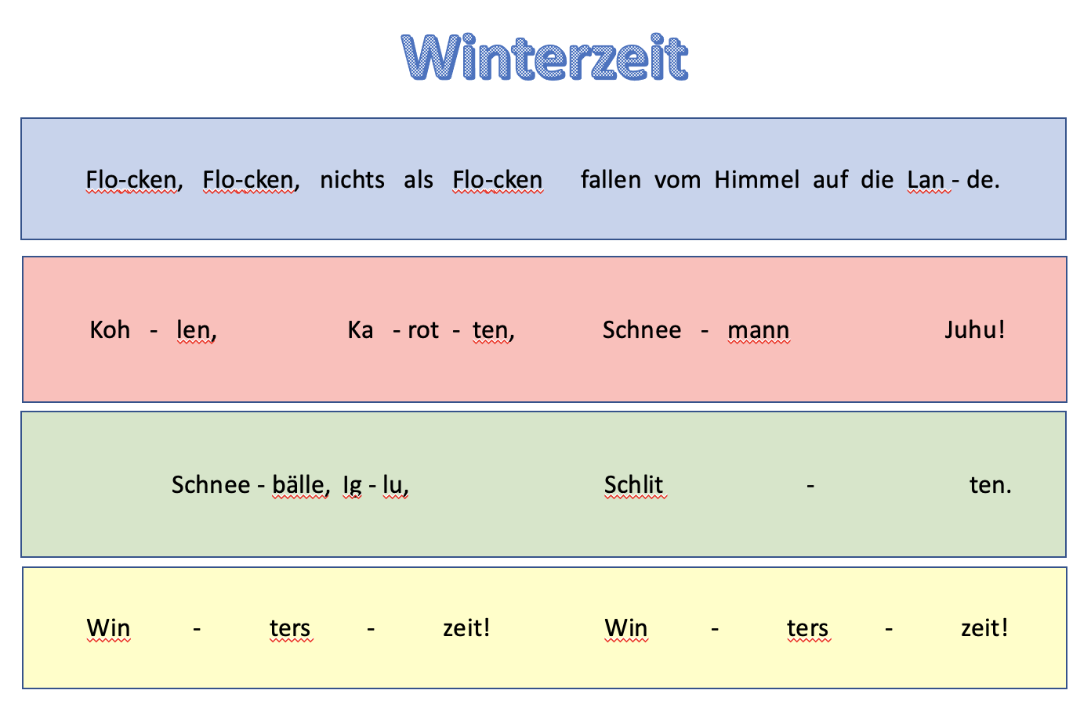
Sprechstück kennenlernen
Vor dem Sprechstück könnte noch das gewohnte Einsingen oder
Warming-up des Musikunterrichts erfolgen.
Im Klassenverband wird ein Sprechstück erarbeitet.
Vers für Vers wird zuerst thematisch besprochen und sprachlich sowie rhythmisch geübt.
Schließlich wird beim Sprechen der Verse ebenso der Rhythmus gelernt, dabei können darüber hinaus Rhythmusinstrumente eingesetzt werden.
Aufgeteilt auf Gruppen üben die Schülerinnen und Schüler nun ihren Vers oder das komplette Stück.
Beispiel für ein Sprechstück
Einzelne Verse sind farblich markiert.
Zum Beispiel ein Vers pro Gruppe.
Ein Sprechstück besteht aus rhythmisierten Versen, die ebenso überlappend gesprochen werden können.

Slide 5
Erste Audioaufnahme
Nun finden die ersten Audioaufnahmen mit dem Tablet oder dem PC und dem Schnittprogramm (GarageBand, Audacity, Wavosaur etc.) statt.
Die Schülerinnen und Schüler lernen das Programm durch die Übung mit der Lehrkraft kennen. Entweder arbeitet der Lehrende mit jeder Gruppe einzeln oder nimmt gemeinsam mit jeder Gruppe Tonspuren auf.
Je nach Vorkenntnissen probieren die Kinder das Programm oder die App selbstständig im Team oder in Einzelarbeit aus.

Slide 6
Erste Audioaufnahme
Hierbei gibt es verschiedenste Umsetzungsmöglichkeiten:
Jede Gruppe lernt nur einen Vers und nimmt diesen auf.
Anschließend werden die einzelnen Verse der Gruppen zu einem Ganzen zusammengefügt und laufen am Ende vermischt zusammen.
Jede Gruppe nimmt das komplette Stück auf.
Vers für Vers wird in jeder Gruppe aufgenommen.
Im Anschluss werden die einzelnen Verse einer Gruppe vermischt und laufen ineinander.
Je nach Zeitumfang gibt es verschiedene Möglichkeiten der Gruppenumsetzung.
Für die Aufnahme wichtig!
Das Tablet kann mit einem Zusatzmikrofon ausgestattet werden. (Das Tablet selbst hat jedoch ausreichenden Ton.)
Metronom (für die Taktsicherheit) zuschaltbar
Text- und Rhythmussicherheit ist wichtig.
Ausreichende Audioqualität
Disziplin – Stille beim Aufnehmen
Große Motivation bei Kindern, auch Spaß & Spielereien zulassen

Slide 7
Erste Audioaufnahme
Wie benutze ich ein Schnittprogramm?
Grundsätzlich sind sich die meisten Schnittprogramme sehr ähnlich.
Die Schülerinnen und Schüler suchen sich einen ruhigen Ort für die Aufnahme.
Das Tablet sollte während der Aufnahme nicht bewegt werden.
Die Aufnahme startet man mit dem roten Kreis.
Nachdem die erste Aufnahme fertig ist, wird sie gestoppt.
Zur Sicherheit hört man sich das Ergebnis noch einmal an und wiederholt bei Ton- oder Aufnahmeproblemen noch einmal die Aufnahme.
So geht man je nach Vorgehensweise mit allen Versen vor.
Arbeitet man mit mehreren Spuren, müssen diese passend zusammen- oder auseinandergeschoben werden.
Damit sich jeder Vers mehrfach wiederholt, müssen diese kopiert und dupliziert werden.
Soll ein Sprechstück mit überlappenden Versen entstehen, sollten die einzelnen Spuren übereinandergelegt werden.
Am Ende wird die Aufnahme aus dem Schnittprogramm in eine Audiodatei umgewandelt.
Als Differenzierung können Schülerinnen und Schüler die Tonspuren mit
verschiedenen Effekten bearbeiten.

Slide 8
Sprechstück umdichten
Kinder dichten aus dem vorhandenen Sprechstück einen neuen Text und damit ein neues Stück.
Kinder sammeln gemeinsam Ideen für ein mögliches Thema und wählen ein Thema aus.
Mögliche Themen
Jahreszeiten & Feste
Besondere Ereignisse (Konzerte, Olympia, EM & WM)
Themen aus HSU (Strom, Feuer, Umweltschutz, …)
Umdichten erfolgt in Einzel-, Partner- oder Gruppenarbeit.
Das vorherige Stück wird der Klasse als Vorlage bereitgestellt.
Das Tablet kann zur Wortrecherche verwendet werden.

Slide 9
Sprechstück umdichten
Es gibt verschiedene Möglichkeiten, um in Einzel-, Partner- oder Gruppenarbeit Wörter zu sammeln, die sich für das Sprechstück eignen:
Allgemeines, analoges Brainstorming auf DINA3-Papier oder an der Tafel
Placemat-Methode
Analog auf DINA3-Papier
Digital mithilfe spezifischer Apps zum kooperativen Lernen (z.B. Oncoo, Padlet oder Kahoot)
Brainstorming und Wortsammlung können ebenso digital stattfinden.
Brainstorming mit der mebis-Tafel
Wortwolken-Generator
Gemeinsamen Etherpad
Schließlich findet nach der Wortsammlung das gemeinsame Texten des Sprechstücks statt.
Als Hilfe und Orientierung dient stets das alte Sprechstück.

Slide 10
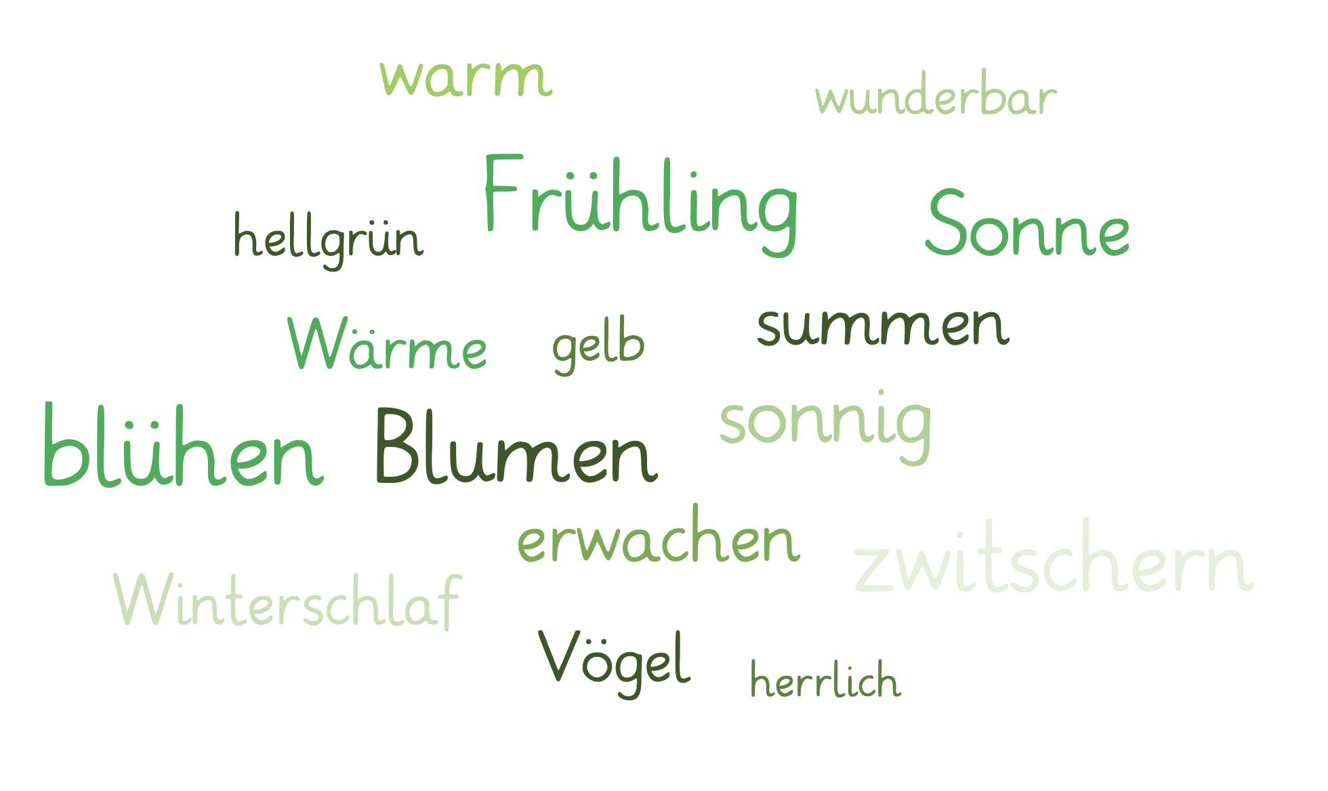
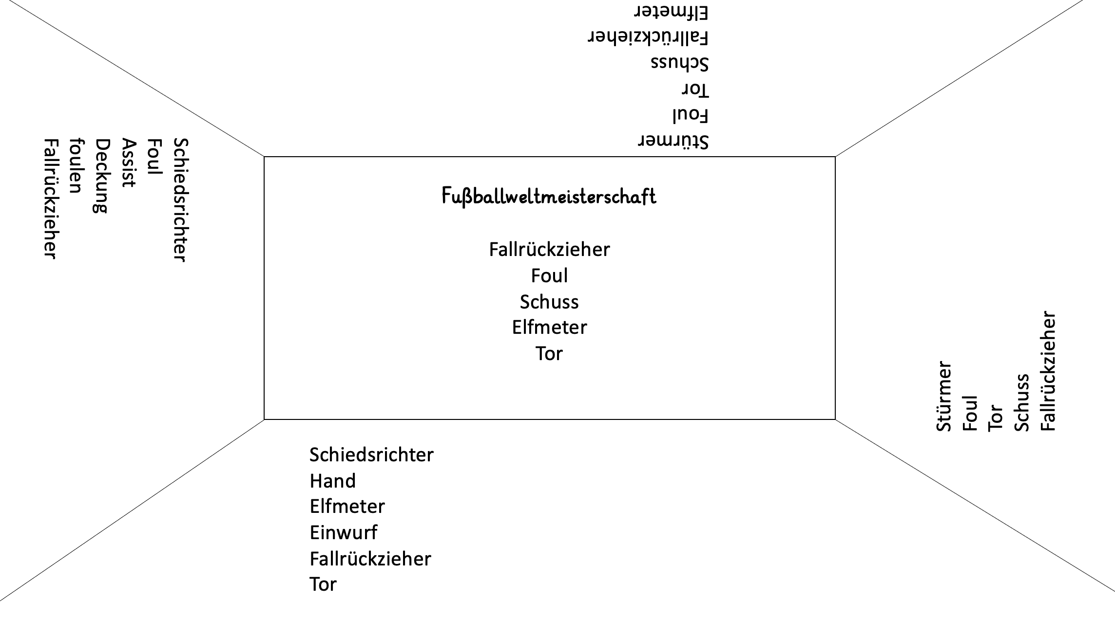
Sprechstück umdichten
Beispiele für Wortsammlungen
In der Mitte werden gemeinsam Ideen gesammelt.
In äußere Ecken schreibt jeder Einzelne seine Idee.
Häufig genannte Wörter werden größer dargestellt.
Beispiel für eine Wortwolke
Beispiel für eine Placemat

Slide 11

Audioaufnahme des eigenen Textes
Je nach Erarbeitung des umgedichteten Textes nehmen die Kinder in Einzel-, Partner- oder Gruppenarbeit ihr Stück mit dem Tablet nacheinander mit verschiedenen Tonspuren oder komplett auf.
Vorteil an einzelnen Tonspuren für jeden Vers:
Tonspuren lassen sich leichter verschieben und übereinanderlegen.
Bei kleineren Versprechern muss nicht alles nochmal eingesprochen werden.
Die Aufnahme kann ebenso an einem Stück sein und im Nachhinein zurechtgeschnitten werden.
Zum Abschluss: Die Aufnahme bestenfalls in eine mp3-Datei zur weiteren Verwendung umwandeln!

Slide 12

Vorstellung der Ergebnisse
Zum Abschluss stellen die Schülerinnen und Schüler ihre Ergebnisse vor:
Präsentation im Unterricht
Präsentation ebenso an einem Elternabend oder Schulfest möglich
Alle Sprechstücke lassen sich im Anschluss bereitstellen:
Auf einer eigenen Schulcloud
Per Mail versenden
Schülerinnen und Schülern auf USB-Stick mitgeben

Slide 13
Mögliche Weiterarbeit
Neben der auditiven Herangehensweise gibt es für die Umsetzung noch zusätzliche Möglichkeiten:
Bilder zu den einzelnen Versen malen
Aufnahme des Sprechstücks filmisch gestalten
Tänze und Bewegungen (Mimik & Gestik) erarbeiten
Musikvideo zum Sprechstück erstellen

Slide 14

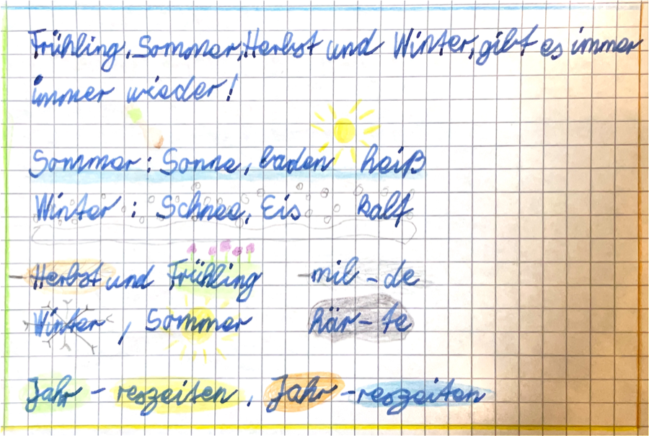
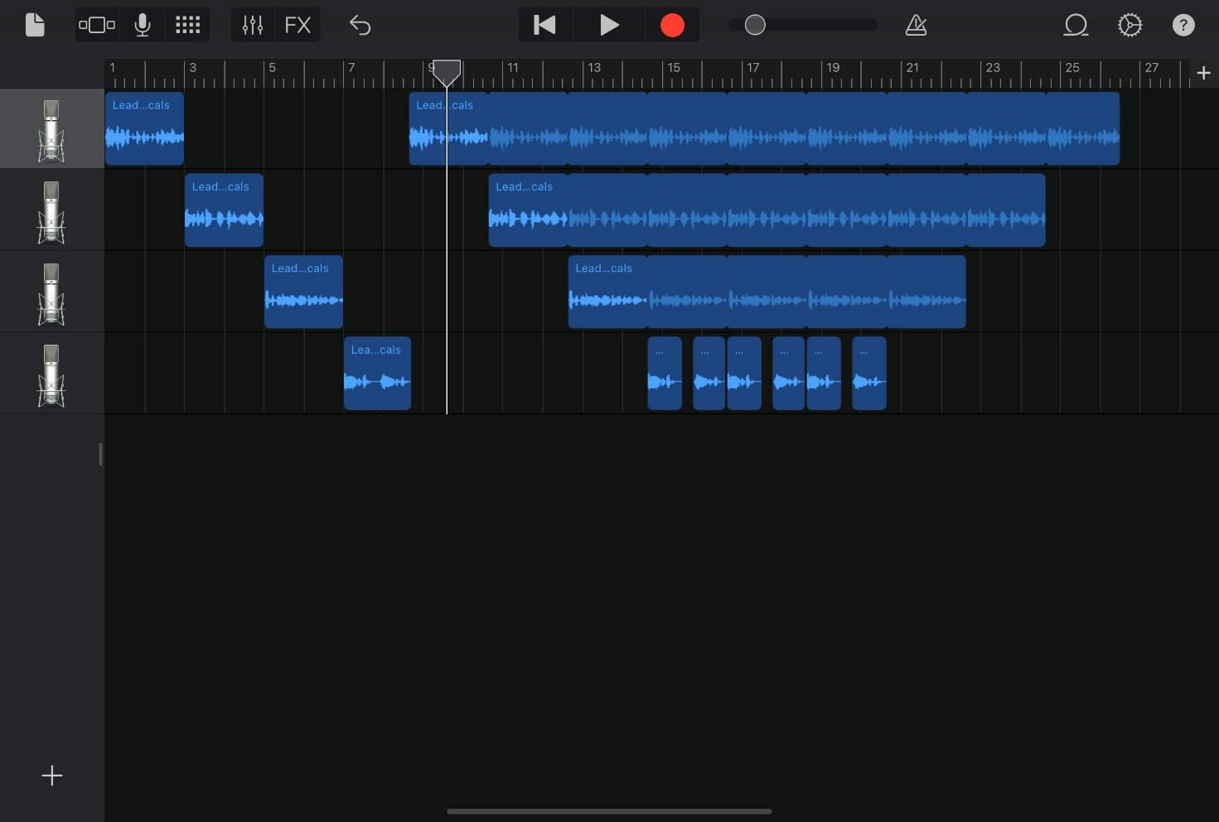
Hinweis: Zum Abspielen des Sprechstücks klicken Sie bitte hier.
(Inhalt aktivieren)
Beispiel
Text zum Sprechstück Jahreszeiten von Schülern aus der 4. Klasse
Screenshot zu aufgenommenen Spuren des Sprechstücks

